Slide 1




TRƯỜNG TIỂU HỌC QUẢNG TIÊN
CHÀO MỪNG QUÝ THẦY CÔ
VỀ DỰ GIỜ THĂM LỚP
Môn Tiếng Việt lớp 3
BÀI 11: CHUYỆN BÊN CỬA SỔ (T3)
Giáo viên:
Lớp: 3

Slide 2

Thứ……ngày…..tháng…..năm…….
TIẾNG VIỆT
TRÒ CHƠI: 5 CÁNH HOA VUI
Điền dấu ? hay ~
băng
Điền s hay x
cửa ….ổ
5
1
~
s
Điền l hay n
…..éo nhéo
4
2
l
3
Điền d hay gi
…..ũ cánh
Điền l hay n:
….om vui quá
gi
n

Slide 3
Thứ……ngày…..tháng…..năm…….
TIẾNG VIỆT
Bài 11: CHUYỆN BÊN CỬA SỔ (T3)
1. Nghe – Viết.
Bẵng đi một vài tuần, chẳng may cậu bé bị ốm. Lúc đã đỡ, phải ở nhà một mình, buồn quá, cậu bé ra ngồi bên cửa sổ. Nhìn sang sân thượng nhà bên, cậu thấy có đàn chim sẻ léo nhéo đến là nhộn. Con bay, con nhảy, có con nằm lăn ra giũ cánh, rồi mổ đùa nhau…nom vui quá.
Theo Phong Thu

Slide 4
Thứ……ngày…..tháng…..năm…….
TIẾNG VIỆT
Bài 11: CHUYỆN BÊN CỬA SỔ (T3)
2. Viết từ khó.
buồn quá, léo nhéo, nhộn, giũ cánh, nom.
3. Đổi vở, soát lỗi cho nhau.
Hai bạn trong bàn đổi vở và soát lỗi cho nhau.

Slide 5
Thứ……ngày…..tháng…..năm…….
TIẾNG VIỆT
Bài 11: CHUYỆN BÊN CỬA SỔ (T3)
4. Luyện tập.
a. Chọn iu hoặc ưu thay cho ô vuông.
Gió h h thổi.
Chúng em l luyến chia tay cô giáo.
Lửa cháy l r .
Ông em có bộ s tập tem thư.
iu
iu
ưu
iu
iu
ưu

Slide 6
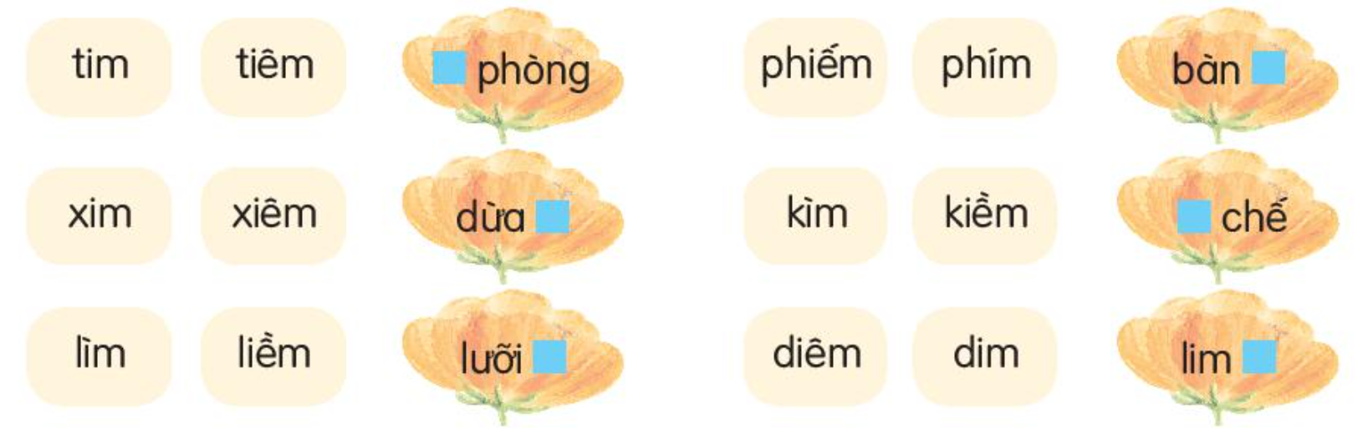
Thứ……ngày…..tháng…..năm…….
TIẾNG VIỆT
Bài 11: CHUYỆN BÊN CỬA SỔ (T3)
4. Luyện tập.
b. Chọn tiếng thích hợp thay cho ô trống.

Slide 7
Thứ……ngày…..tháng…..năm…….
TIẾNG VIỆT
Bài 11: CHUYỆN BÊN CỬA SỔ (T3)
4. Luyện tập.
Đặt 2 câu với từ ngữ tìm được ở bài tập 2.
M: Ngày mai, em được bố mẹ đưa đi tiêm phòng.

Slide 8

XIN CHÂN THÀNH CẢM ƠN
QUÝ THẦY CÔ GIÁO VÀ CÁC EM
Notes:
8

